Slide 1




Thứ sáu ngày 17 tháng 9 năm 2021
Bài 2: Bắt đầu làm việc với máy tính
Computer

Slide 2

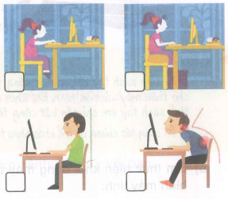
1/ Tư thế khi ngồi làm việc với máy tính (Sgk tr 11)
Em hãy đánh dấu x vào hình có tư thế ngồi đúng khi làm việc với máy tính?
-Ngồi thẳng lưng, vai thả lỏng
-Mắt hướng ngang tầm màn hình máy tính, khoảng cách từ mắt đến màn hình từ 50cm-80cm
-Tay đặt ngang tầm bàn phím, tay phải cầm chuột
x
x
Chú ý:
Đặt máy tính ở vị trí thích hợp để ánh sáng không chiếu thẳng vào màn hình, hoặc chiếu thẳng vào mắt.
Nên đứng dậy và đi lại sau khi sử dụng máy tính trong khoảng thời gian 30 phút.

Slide 3
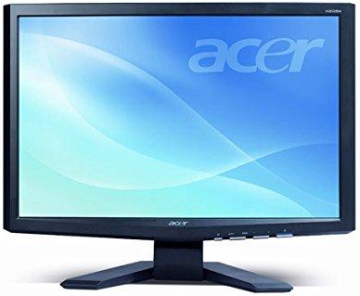
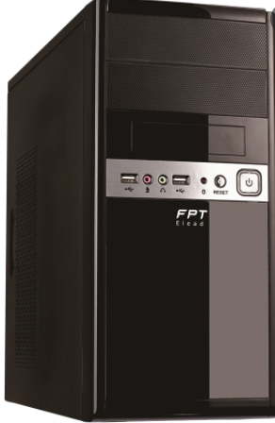

2/ Khởi động máy tính(Sgk tr 12)
Các bước khởi động máy tính:
-Bước 1: Bật công tắc khởi động trên thân máy
-Bước 2: Bật công tắc trên màn hình
Công tắc bật thường có kí hiệu

Slide 4
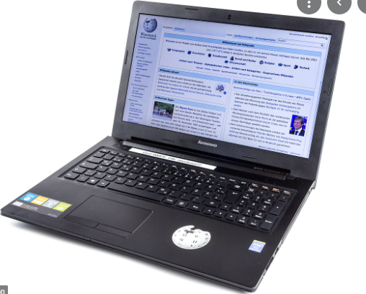
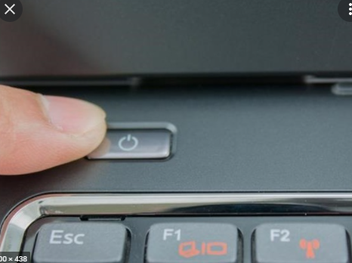
2/ Khởi động máy tính(Sgk tr 12)
-Máy tính xách tay chỉ có một công tắc chung cho thân máy và màn hình
-Vị trí công tắc chung có thể khác nhau tùy từng loại máy

Slide 5


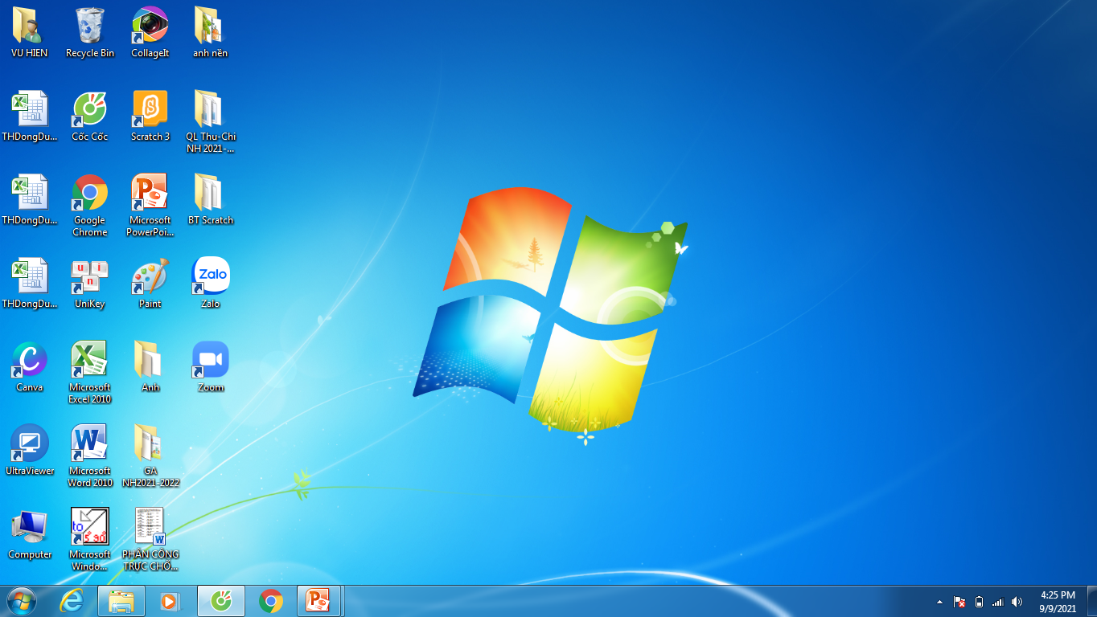
Màn hình nền
Biểu tượng chương trình
Notes:
GV gắn ảnh HS lên, đặt cân đối rồi cho nó nằm dưới khung hình nhé (click vào ảnh HS, nhấp chuột phải, chọn “send to back”

Slide 6

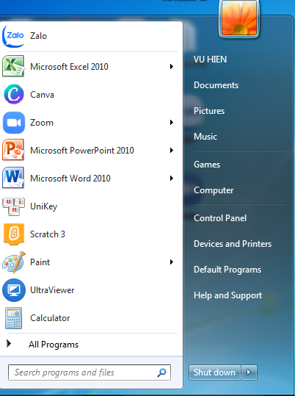
3/ Tắt máy tính(Sgk tr 13)
Bước 1: Bấm vào nút góc dưới màn hình
Bước 2: Bấm vào nút
Bước 3: Bấm vào nút Enter trên bàn phím để tắt máy tính
Bước 4: Tắt công tắc màn hình
KHÔNG ĐƯỚC BẤM VÀO CÔNG TẮC TRÊN THÂN MÁY ĐỂ TẮT MÁY TÍNH
X
Notes:
GV gắn ảnh HS lên, đặt cân đối rồi cho nó nằm dưới khung hình nhé (click vào ảnh HS, nhấp chuột phải, chọn “send to back”

Slide 7
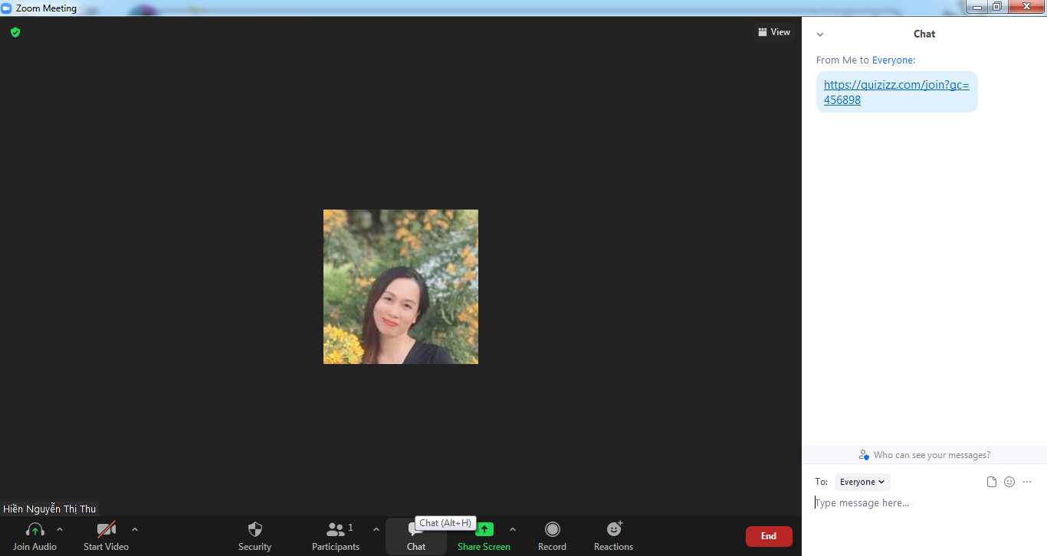
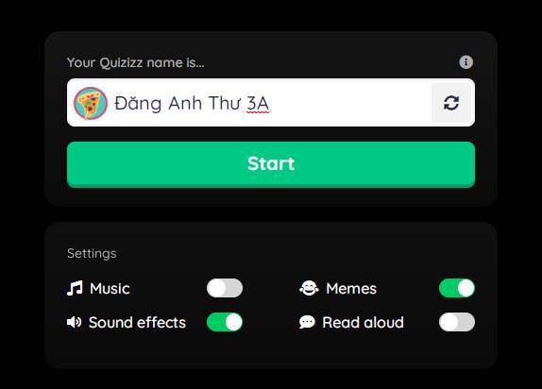
Hoạt động thực hành
Cùng tham gia trò chơi Quizizz

Slide 8





CỦNG CỐ-DẶN DÒ
 Ngồi đúng tư thế trước máy tính sẽ giúp em học tập hiệu quả và giữ gìn sức khỏe .
 Có 2 thao tác để khởi động máy tính: bật công tắc trên thân máy, bật công tắc trên màn hình.
 Sau khi khởi động máy tính, trên màn hình máy tính sẽ có các biểu tượng.
 Nhớ tắt máy tính đúng cách khi không sử dụng.

